Slide 1
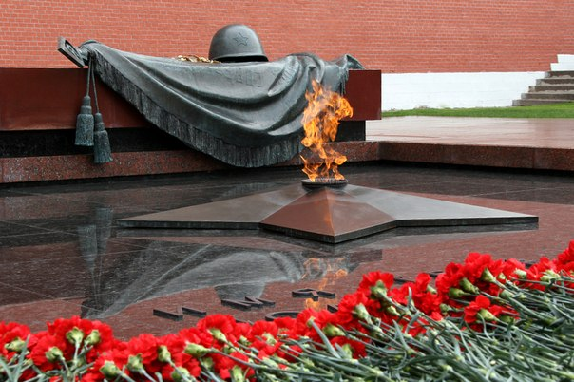
Научная библиотека
Научный зал естественно-технической литературы
Герои - Якутяне
Подготовила
Библиотекарь Назарова В.Н

Slide 2
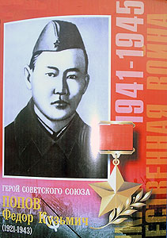
Первый из народа саха
Герой Советского Союза
Федор Кузьмич Попов
(1921-1943 гг)

Slide 3
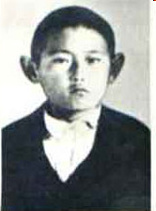
8 декабря 1921г. во II Батаринском наслеге Мегино-Кангаласского района в местности «Сынапалаах», в бедняцкой семье Кузьмы Самсоновича и Прасковьи Константиновны Поповых родился Федор Кузьмич Попов. В семье было 7 детей, Федор был шестым ребенком и младшим из сыновей.
Кузьма Самсонович с малых лет приучал детей к труду. Федя с 7-летнего возраста ходил с отцом на охоту и рыбную ловлю.
В 1930 г. семья Поповых вступила в колхоз «Октябрь», Феде тогда было 9 лет. Вместе со взрослыми он стал участником коллективного труда колхозников.

Slide 4
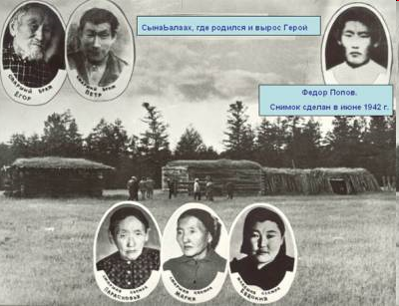

Slide 5
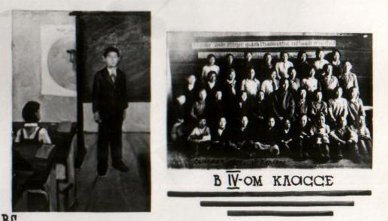
В школу пошел в 1931г. в 10 лет, когда начал осуществляться закон о всеобуче. Он ходил в школу с отдаленного аласа, ежедневно переодолевая пешком 7 километров и столько же обратно. Исторические документы показывают, что первая советская школа в Батаринском наслеге была открыта 10 ноября 1921 г. в местности «Кордугэн», в доме местного богача Неустроева Л.Н. (в 6-7 км. к западу от с.Сымах). В 1923 г. она переехала в местность «Эбэ», в частном доме Захарова П.И. (в 2 км. от с. Сымах). Новое здание школы с двумя классными комнатами было открыто в 1924 г. в с. Сымах. В 1926 г. был открыт третий, а в 1930 г. - четвертый классы. Здесь провел свое детсво и учился Федор. В 1936 г. построен пристрой и школа преобразована в семилетнюю.1 На этой базе школа работала до 1995 г., пока не было построено 2-х этажное каменное здание на 81 место, к 75-летию Героя Попова.

Slide 6
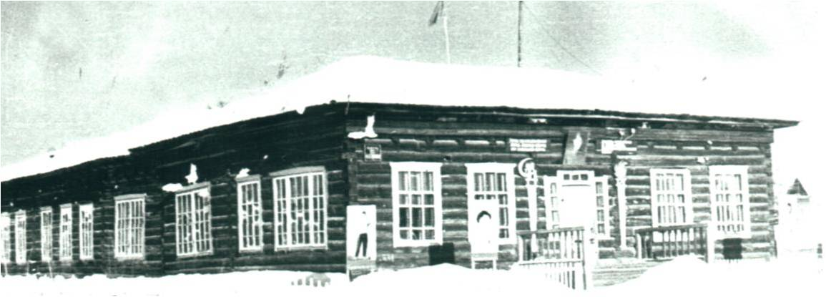
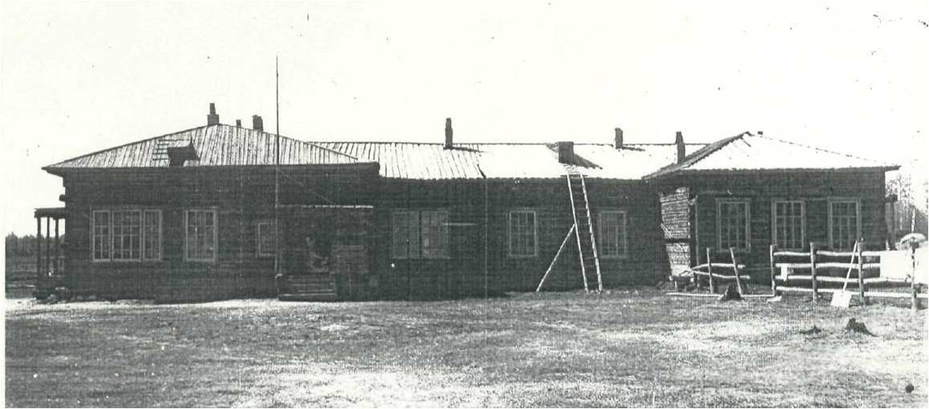

Slide 7
В 1936 г. из-за болезни родителей он вынужден был, окончив 5 классов, оставить школу и начать трудовую жизнь.
А в 1937 г. молодой колхозник сам стал учить взрослых грамоте. Окончив 3-х месячные курсы по подготовке учителей для пунктов ликбеза, Федор в своем родном колхозе в течение одной зимы обучил писать и читать 20 человек. Затем ему поручили агитационную работу.
Когда Федору было 19 лет в 1940-1942 гг., его назначили бригадиром полеводческой бригады «Сынаhалаах» родного колхоза «Октябрь». Он был очень требователен к себе, на любой работе (при возделывании земли, посеве) всегда был вместе с бригадой. Скоро все колхозники бригады Ф.Попова оценили своего дисциплинированного, требовательного и отзывчивого молодого руководителя. Скоро его бригада стала передовой.

Slide 8
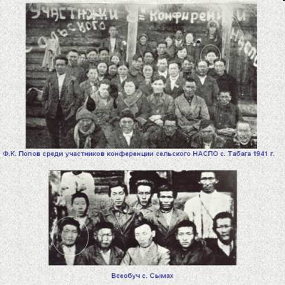

Slide 9
С началом войны, 22 июня 1941г., вся жизнь в колхозе пошла по иному. И люди стали другими. Изменился и Федор. Большая часть колхозников-мужчин ушла на фронт. Сразу почувствовалась нехватка рабочих рук. Ушедших в армию заменили женщины, старики и подростки. Начались трудные дни.
С первых дней войны Федор жаждал и ожидал призыва в ряды Красной Армии, загорелся желанием добровольно ехать на фронт. И с этими мыслями обратился к председателю колхоза Черкашину Н.А. Но всегда спокойный и рассудительный Николай Афанасьевич разъяснил ему: «Твоя работа в тылу -это тоже фронт, не спеши; все равно придет и твоя очередь».
В первую военную зиму нагрузка на молодого бригадира выросла в несколько раз. К весне 1942 г. начался падеж скота, некоторые семьи стали голодать. Чтобы как-то прокормить членов своей бригады, Федор организовал подледный улов рыбы. Благодаря его умелому руководству и самоотверженному труду всех колхозников бригада перезимовала с наименьшими потерями.
В 1941г. по Постановлению Советского Правительства при призывных пунктах в национальных республиках и областях было организовано обучение русской разговорной речи призывников. Осенью 1941 г. призывник Федор первым записался на курсы по овладению русским языком, организованные при местной школе. За одну зиму 1941-1942 гг. призывники стали понимать русскую разговорную речь, радиопередачи, читать газеты на русском языке.

Slide 11
24 июня 1942 г. Федор был призван в армию Покидая отчий дом и родной наслег, Федор оставил о себе в день отъезда память: на живописной поляне неподалеку от родного дома он установил 3-х метровый столб из ствола лиственницы («Кэриэс остоолбо»). Этот столб стоит и в настоящее время. Когда окончится война, он должен был вернуться и сделать на стволе (отметину) засечку о своем возвращении...
Проводы. Работа худ. Ф.Н. Попова
29 июня 1942г. Федора и других призывников проводили на фронт. Собрались 64 призывников наслега, их родные и друзья Федора, кроме матери, братьев и сестер (отец его умер в 1941г.), провожали члены бригады. В прощальных напутственных словах звучала твердая уверенность в победе над врагом.
Столб, поставленный Федором Поповым перед отъездом на войну 24 июня 1942 г. в местности «Атыыр тириитэ».

Slide 12
Своими смелыми действиями способствовал преодолению реки другими стрелковыми подразделениями полка: в рукопашной схватке в траншее врага уничтожил до 50 солдат и офицеров противника и удерживал плацдарм до переправы основных сил.
В бою 11 октября 1943 года был смертельно ранен и через два дня 13 октября скончался от полученных ран.
Стрелок 3-й стрелковой роты 467-го стрелкового полка (81-я стрелковая дивизия, 61-я армия, Центральный фронт) рядовой Фёдор Попов одним из первых в полку в составе отделения 1 октября 1943 года переправился через реку Днепр у деревни Глушец.

Slide 13
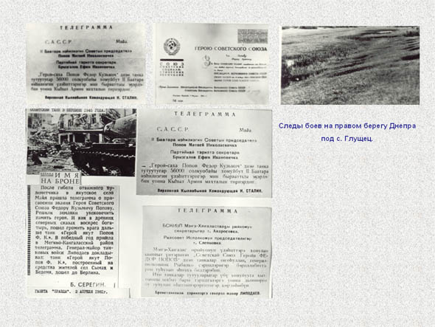
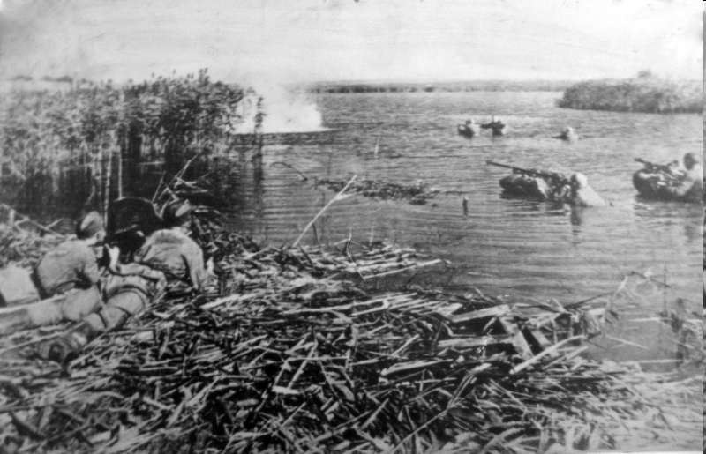

Slide 14
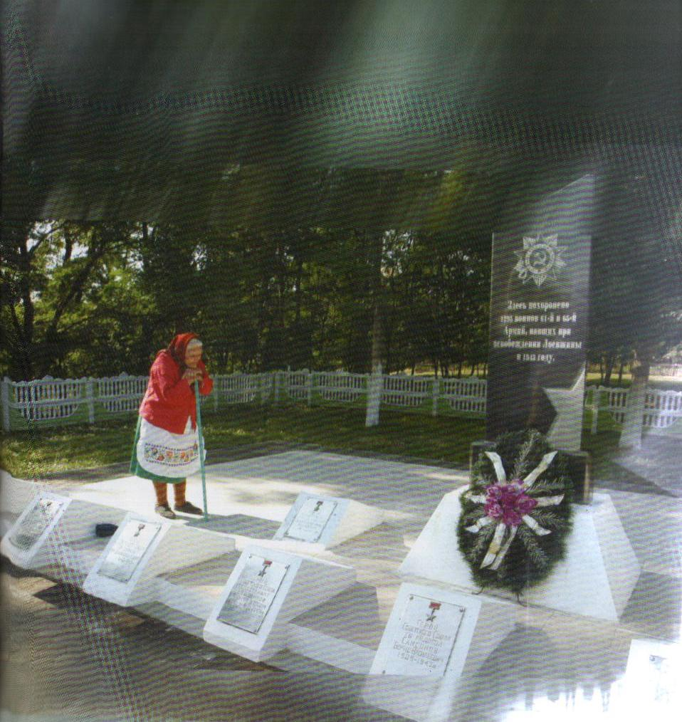
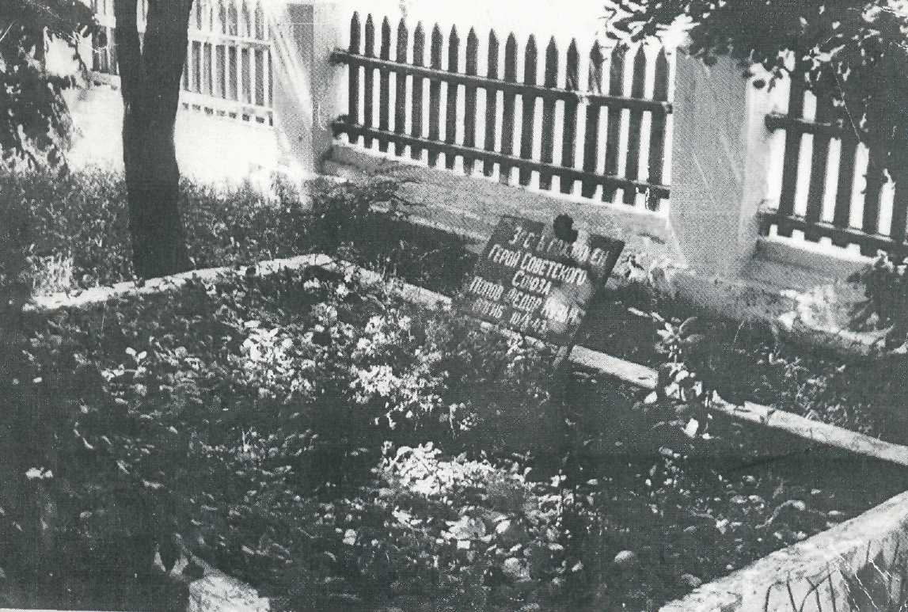
Указом Президиума Верховного Совета СССР от 15 января 1944г. Ф.К.Попову за его боевой подвиг было посмертно присвоено высокое звание Героя Советского Союза.
Село Глушец Гомельской области в Белоруссии, где захоронен в декабря 1943 г. Федор Попов

Slide 15
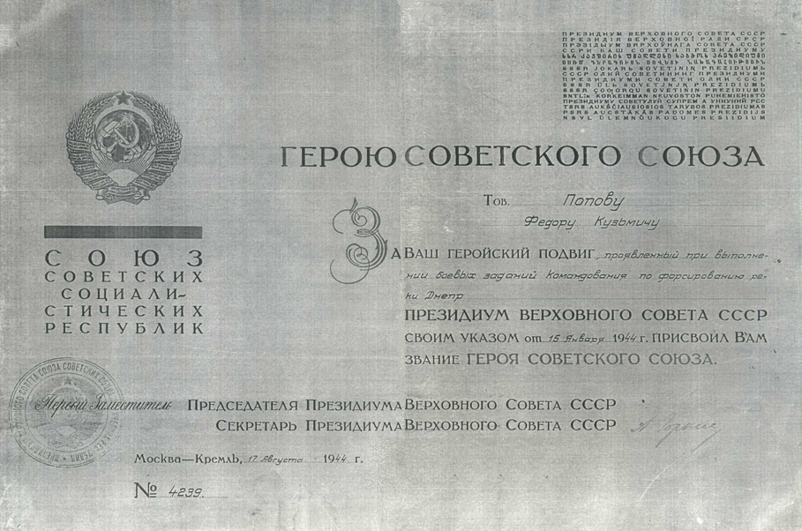
Указ Президиума Верховного Совета СССР от 15 января 1944 г. о присвоении звания Героя Советского Союза Ф.К. Попову

Slide 16
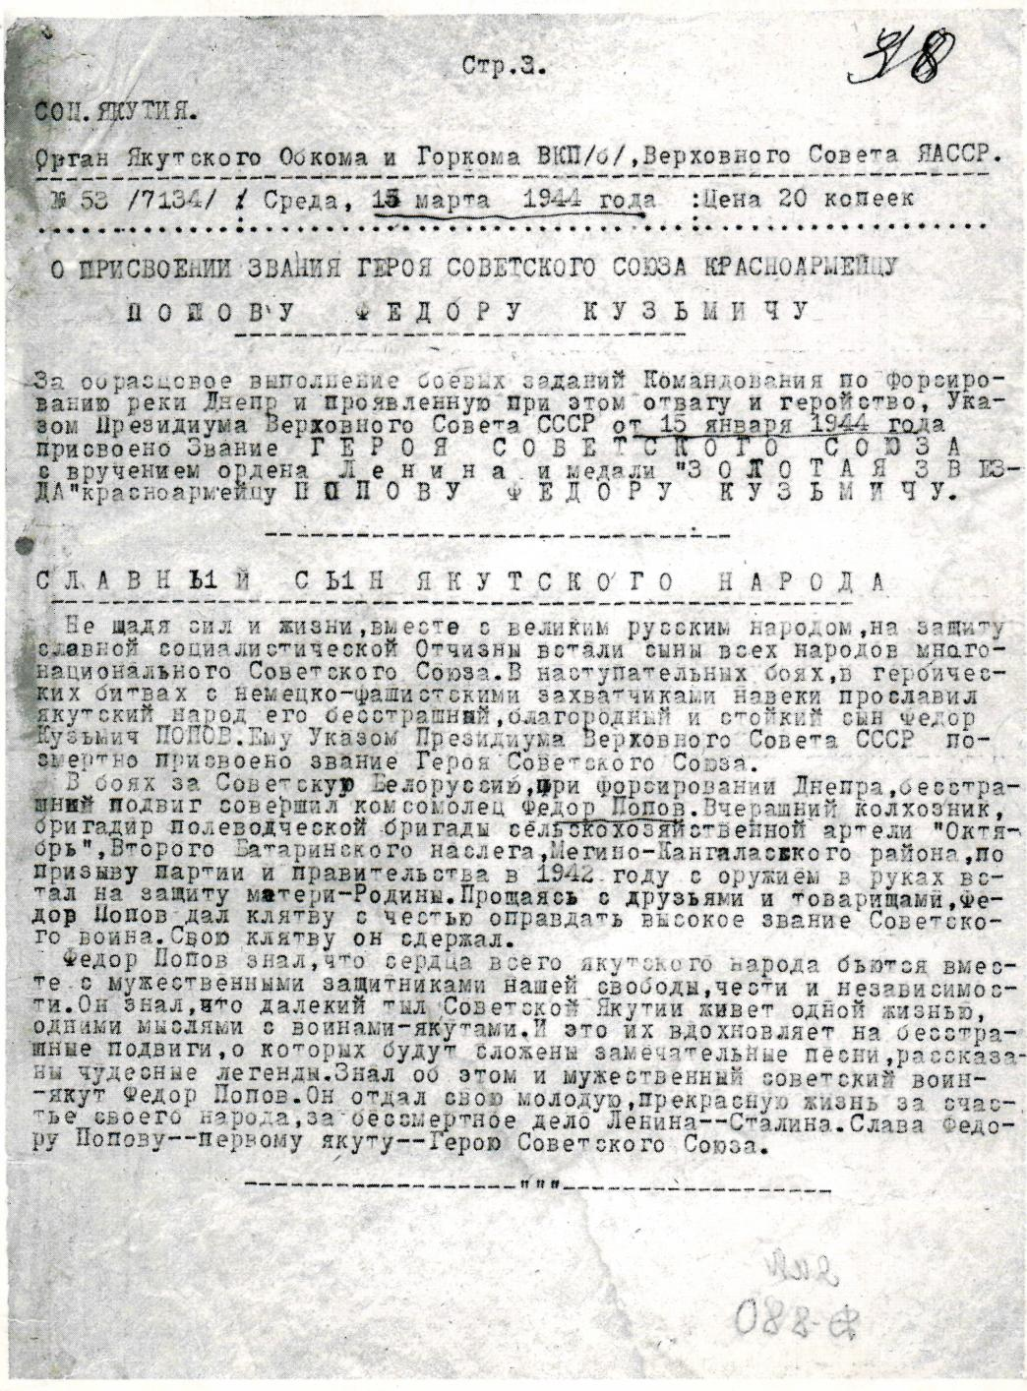
Заметка в газете «Социалистическая Якутия» от 15 марта 1944 г. о присвоении звания Героя Совестского Союза Попову Ф.К.

Slide 17
Увековечение памяти Героя
Колхозники 2-го Батаринского наслега - земляки героя, узнав об его подвиге и геройской смерти, собрались на митинг и обязались значительно перевыполнять задания по поставкам государству мяса и других сельскохозяйственных продуктов, начать сбор средств на строительство танка "Герой якут Попов Федор Кузьмич". Их поддержал весь Мегино-Кангаласский район, решивший собрать необходимую сумму на строительство нескольких таких танков. Сбор средств проходил успешно. Вскоре в наслежном Совете Председатель Совета II Батаринского наслега Попов М.Н. и секретарь партийной организации Брызгалов Е.Н. получили телеграмму:
«Передайте трудящимся 2-го Батаринского наслега, собравшим 56000 руб. на строительство танка "Герой якут Попов Ф.К.", благодарность Красной Армии и мой братский привет.
Верховный главнокомандующий Сталин»

Slide 18
Увековечение памяти Ф.К.Попова
В увековечении памяти Героя Советского Союза Ф.К.Попова постановлением Совета Народных Комиссаров (Министров) Якутской АССР от 12 апреля 1944г.:
- В соответствии с желанием партийных советских организаций Мегино-Кангаласского района имя Героя Советского Союза Попова Ф.К. было присвоено II Батаринской неполной средней школе Мегино-Кангаласского района.
- Имя славного сына якутского народа была присвоена колхозу «Октябрь» 2-го Батаринского наслега Мегино-Кангаласского района (а затем и укрупненному колхозу, объединявший несколько колхозов того же района).
-Улица Пролетарская в г.Якутске была переименована в улицу имени Героя Попова. з средств республиканского фонда помощи семьям военнослужащих родной сестре Евдо
-Выдать единовременное пособие икии Кузьминичне, в размере 3 тысяч рублей.
Председатель СНК ЯАССР И.Винокуров. Управляющий делами СНК ЯАССР И.Горский.
Далее в 1946г. в селе Майя - центре Мегино-Кангаласского улуса, был сооружен памятник-домик, внутри которого установлена скульптура доблестного воина.
В 1947 г. в школе Батаринского наслега Мегино-Кангаласского улуса, где учился Федор, организована специальная комната Героя Попова. Эта комната по инициативе директора школы Сысолятина И.А. и учительницы Сысолятиной-Поповой М.П. превращена в музей Героя Попова. Ныне работает новый музей-комплекс имени Героя Попова, посвященный истории Батаринского наслега, который открыт к 80-летнему юбилею в 2001 г.

Slide 19
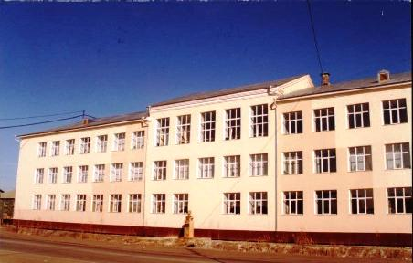
Школа №20 была открыта в 1944г., как начальная школа. В 1960г. стала восьмилетней, а в 1973г. общеобразовательной. Школа имеет давние традиции и связи с родиной первого Героя Советского Союза из якутян Ф.К.Попова, имя которого было в 1973г. присвоено пионерской дружине, с 2001г. его имя носит школа.

Slide 20
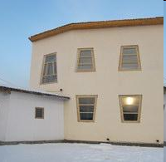
8 декабря 2010 г. в с. Сымах Мегино-Кангаласского улуса состоялось торжественное открытие нового здания музея Героя Советского Союза Федора Кузьмича Попова. В мероприятии приняли участие жители села, руководство улуса, от имени Министерства транспорта, связи и информатизации РС (Я) Т. Птицына, президент Торгово-промышленной палаты РС (Я) В. Членов.
Музей будет не только местом хранения 4,5 тысяч экспонатов, собранных земляками и краеведами за эти годы, он призван стать также центром активной работы по увековечению памяти героев Великой Отечественной и патриотическому воспитанию подрастающего поколения.

Slide 21
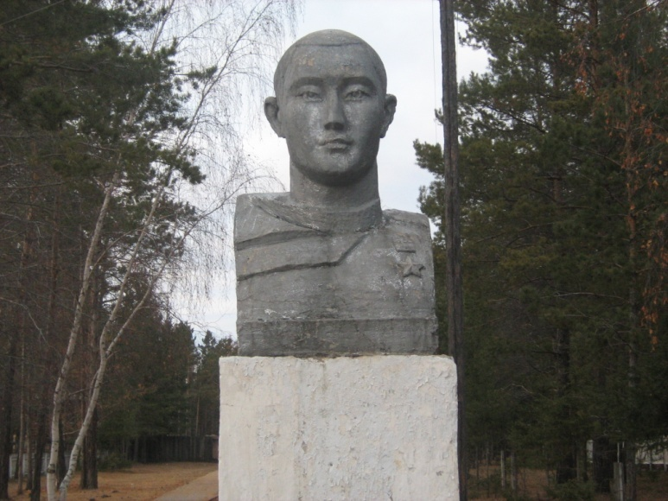
Мемориальный комплекс погибшим воинам ,участникам Великой Отечественной войны 1941-1945 гг. Памятник введен в строй 9.05.1975 г. к 30-тию ВО войны. Включили список погибших воинов 5 наслегов: Бедиминский, Батаринский, Мельжахсинский ,Хоробутский,Жанхадинский. На переднем плане бюст Героя Советского Союза Ф.К.Попова на высоком постаменте, работы автора члена союза художников, архитекторов ,писателей РФ, заслуженного работника РС(Я) В.В.Бочкарева .

Slide 22
Памятник Федора Попова находится на родине, в Мегино-Кангаласском улусе, селе Майя

Slide 23
Герой попов туҺунан ырыа
Днепр тымныы долгуннарын
Туоруур саха уола
Тула ууга бырдааттанар
Ардах буулдьа суола.
Туораан ньиэмэс окуопатын
Күдэн таһаан тэбэр
Өстөөх үөрэ куоппатын диэн
Кэрдэр кимэн киирэр.
Днепр тымныы долгуннарын
Кыһыл сэрии туоруур
Өстөөх үөрүн бу самнаран
Көҥүл суолун солуур.
Днепр арҕаа эҥэригэр
Саха сирин булан
Ирбистээхтик сэриилэһэр
Саха туйгун уола.

Slide 24
О Ф.К.Попове
Сергучев Георгий Михайлович, История развития Народного образования Мегино-Кангаласского улуса РС(Я), с. Майя 1997 г. (ЦГА, ф.56, on.103, л.1-6, 13-17, 21-23, 28,29) Борисов, Савва Егорович. Тыыннаахтар умнубат сыллара / С. Е. Борисов; Саха Респ. культуратын уонна духов. сайдыытын м-вота уо.д.а. - Дьокуускай: Бичик, 2002. - 60, [4] с.; 20 см. – (Як49662 КХ, Як49516 КХ)
Вклад народов Якутии в дело Победы (1941 - 1945 гг.): методико-библиогр. материал / Отдел нац. и краевед. лит. Нац. б-ки Респ. Саха (Якутия); сост.: В. Н. Павлова, Л. Е.
Эверстова. - Якутск : [б. и.], 1994. - [28] л. : портр.; 30 см. - Библиогр.: с. 25-28. - 3000 р. – (к61419 КХ, к61420 КХ)
Избеков, Дмитрий Дмитриевич. Якутяне - герои Великой Отечественной войны: Очерки. - Якутск: Кн. изд-во, 1961. - 139 с.: ил.; 20 см. - в пер. – (к10890 КХ, к10891 КХ)
Якутяне - Герои Советского Союза: Альбом / Авт.-сост. С.Н.Сизых. - Якутск: Кн. изд- во, 1975. - 21 л. - (к26641 КХ, к26642 КХ)
Аржаков, А. Мэнэ дьоно - ийэ дойду кeмyскэлигэр. // Эркээйи. – 2001. - Бэс ыйын 22 к. - С. 5
Брызгалов, И. Сyгyрyй, тeрeeбyт алааhым, киниэхэ : [Герой Ф.К.Попов дойдутугар, Сымах с.]. // Саха Сирэ. – 1996. - Ахсынньы 7 к. - С. 3.
Пивоваров, Николай Николаевич. Аргыстаhан айаннаабыппыт: [Советскай Союз Героя Ф.Попов туhунан биир дойдулаа5ын ахтыыта]. // Саха сирэ. – 1997. - Ыам ыйын 8 к. - С. Сергучев, Г. Герой музейа хайдах тeрyттэммитэй? : [Ф.К.Попов музея]. // Эркээйи (Майа). – 1994. - Тохс.

Slide 25
О Ф.К. Попове
Попов, Ф. К. Саллаат [Герой Ф.К.Попов] биир суругуттан. // Саха сирэ. – 1996. - Ахсынньы 7 к. - С. 3.
Попов, Ю. Уйэлээх eйдeбyл буолуо5а. : Улуу Кыайыы 55 сылыгар. // Эркээйи. – 2000. - Сэтинньи 10
Сидорова, В. Геройбут баар буолан... // Эркээйи. – 2001. - Сэтинньи 16 к. - С.4.
Филиппов, Дмитрий. 20 N-дээх оскуола5а - Ф.К.Попов аатын: [Советскай Союз Геройун Ф.К.Попов аатын инэриэххэ] // Саха сирэ. – 2001. - Ахс. 26 к. - С.3.
Ча5ыл5ан, И. Герой Попов туhунан ырыа. // Саха сирэ. – 1996. - Ахсынньы 7 к. - С. 3.
Бревнов, А. Солдат Федор Попов: [Люди и корабли] // Маяк Арктики. – 1987. - 17 окт. - С.2-3
Евстафьев, Алексей. Подвиг земляка: [О Герое Советского Союза Ф.Попове, уроженце 2-го Батаринского наслега Мегино-Кангаласского улуса, погибш. в 1943 г. в Белоруссии] // Якутия. – 2001. - 23 нояб. - С.7
Колесов, Лука. И один в поле воин: [80 лет со дня рождения Героя Советского Союза Ф.Попова, участника ВОВ]. // Якутия. – 2001. - 7 дек. - С.4.
Якутяне - Герои Советского Союза и полные кавалеры ордена Славы: [Фото и краткая биография Героев Советского Союза и кавалеров ордена Славы] // Забота Арчы. – 2002. - 8 мая. - С. 8-9

Slide 26
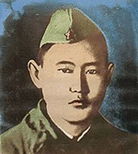
Многие годы минули со времени окончания Великой Отечественной войны. Но память об отважных сынах, отдавших жизнь за свободу и счастье Родины, живет и будет жить в веках. И якутский народ навсегда сохранит светлую память о своем славном сыне Ф.К.Попове, об его геройском подвиге

